Slide 1

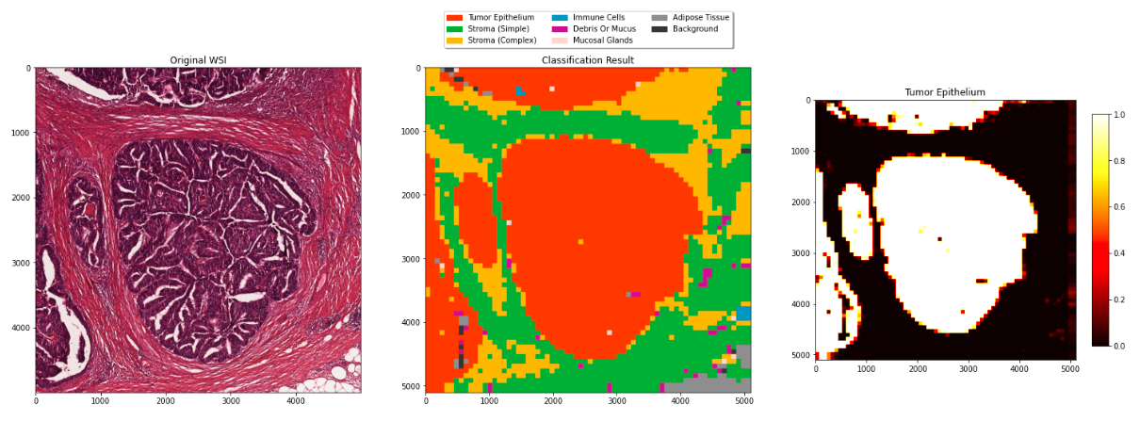
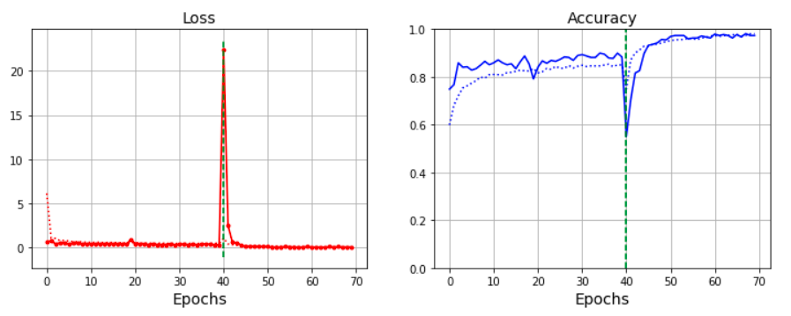
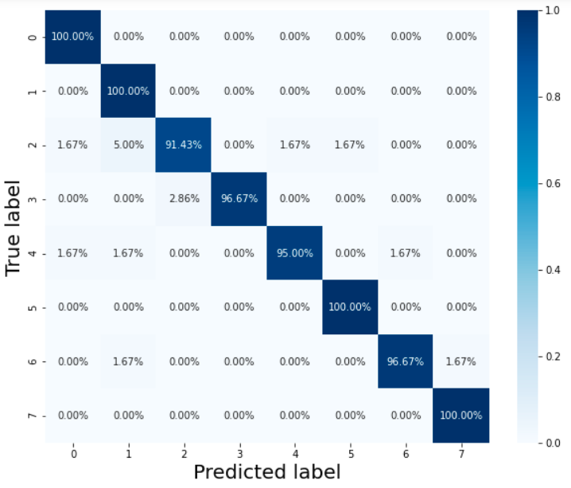
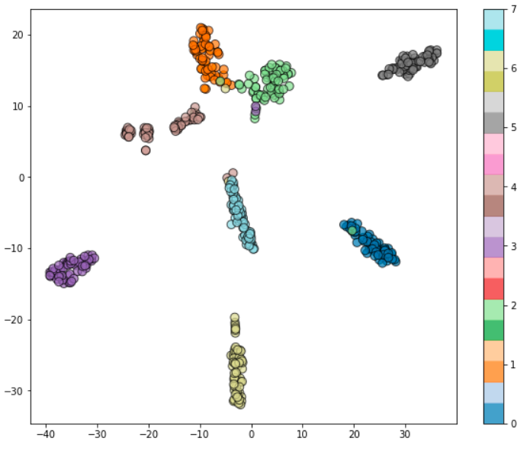
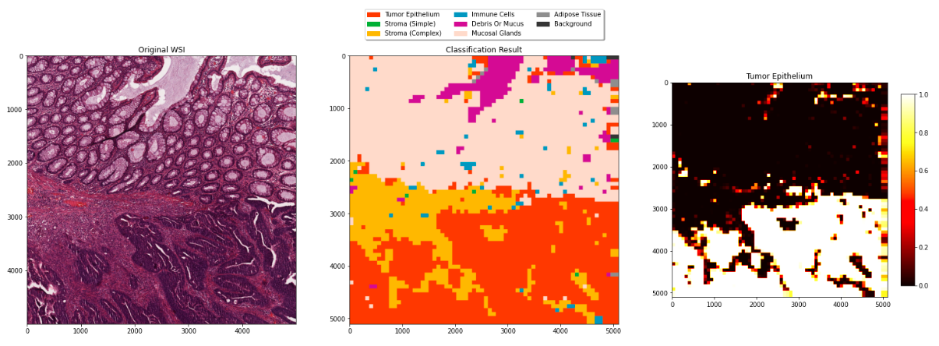
Deep Learning for Computer Science | Classification of Histopathology Images אהרון לויאשוילי | שי מועלם שנת לימוד תשפ״א סמסטר ב'
ד״ר יונתן רובין
שלבי פיתוח
תקציר
שלב ראשון אימון שכבות הסיווג: בשלב הזה אנחנו הורדנו את השכבות המסווגות של המודל המאומן מראש מכיוון שהמשקולות מכוונות לצורך סיווג של תמונות שהן שונות מתמונות האימון שלנו.
לדוגמא המודלים של VGG התאמנו על תמונות של ImageNet שכוללות ביניהן תמונות של בעלי חיים ועצמים שונים. בתמונות במאגר הנתונים לא מופיעות תמונות ההיסטופתולוגיה שהפרוייקט שלנו צריך לסווג לכן אין לשכבות העליונות במודל המאומן מראש יכולת לסווג תמונות אלה.
הקפאנו את השכבות התחתונות של המודל כדי לא לשנות את ערכי המשקולות שלהן בזמן האימון של השכבות העליונות.
הוספנו שכבות עליונות שלנו למודל והמשכנו את תהליך האימון כשבפועל בשלב הזה רק המשקולות של השכבות העליונות משתנות. המשקולות של השכבות התחתונות שתפקידן לחלץ את מאפייני התמונה לא משתנים. שלב שני כוונון עדין של משקולות המודל: בשלב השני שחררנו את השכבות התחתונות והמשכנו לאמן את כל המודל כדי לשפר עוד יותר את אחוזי הדיוק שקיבלנו.
כאן יש חשיבות בבחירת האופטימיזר והגדרותיו מכיוון שהמודל כבר קרוב לאופטימום ויש להתקדם בעדינות.
במודל שלנו בחרנו להשתמש באופטימייזר SGD עם קבוע למידה גבוה יחסית שהביא אותנו לדיוק חיזוי של 97%.
סביבת עבודה: Jupyter Notebook
שפת תכנות: Python 3.8.3
ספריות: TensorFlow, Keras, Numpy
הסבר כללי על הפרויקט
מטרת הפרוייט היא לסווג תמונות של היסטופתולוגיה על ידי שימוש בשיטות למידה עמוקה שנלמדו במהלך הקורס.
המערכת יכולה לסווג תמונות של דגימות רקמות ל-8 קטגוריות שונות עם דיוק של 97%.
סיכום ומסקנות
כאשר משימת המודל היא לבצע סיווג של תמונות, שיטות כגון Transfer Learning ביחד עם Fine Tuning מניבות תוצאות מרשימות. וזה מכיוון שלמודלים מאומנים מראש יש יתרון כי הם אומנו על מחשבים חזקים ועל מגוון תמונות שונות. מה שמאפשר להם להיות מחלצי תכונות (Feature Extractors) מאד יעילים.
אפשר להגיע לתוצאות גבוהות אם להשתמש באופטימייזרים שמותאמים לארכיטקטורה ולשלב האימון.
סוג הנתונים: תמונות tif.
תוצאות של שלבי הפתרון

